Slide 1
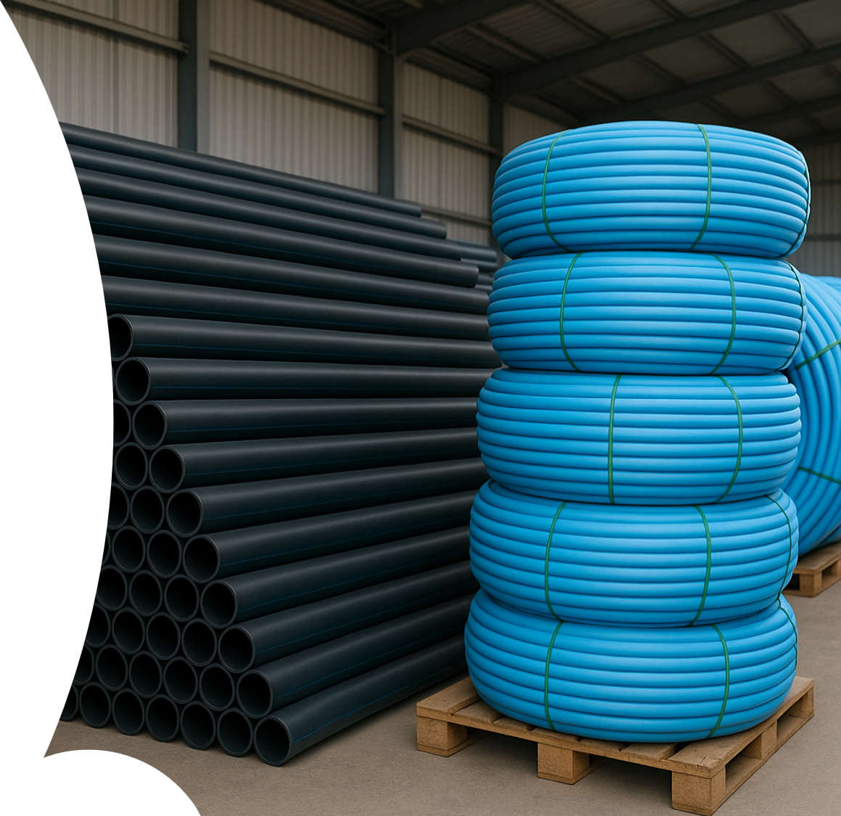

Inclusão de psq no site da tesis
Tecnologia e Qualidade de Sistemas em Engenharia

Slide 2
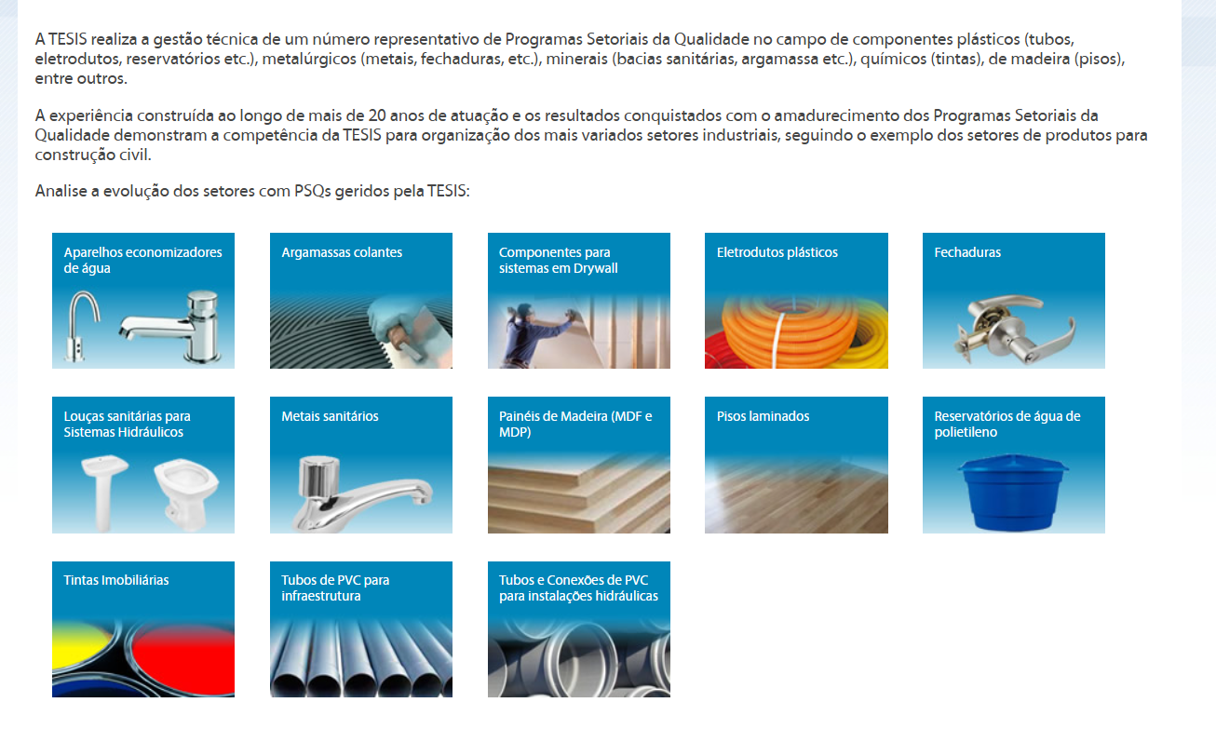
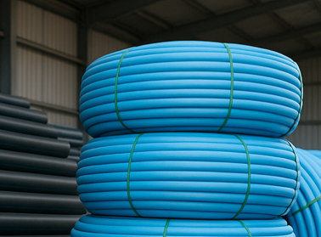
Inclusão de PSQ
  Página: https://www.tesistpq.com.br/site/setores-de-atuacao.php
Tubulações de Polietileno
Notes:
Apresentado na reunião setorial anterior

Slide 3
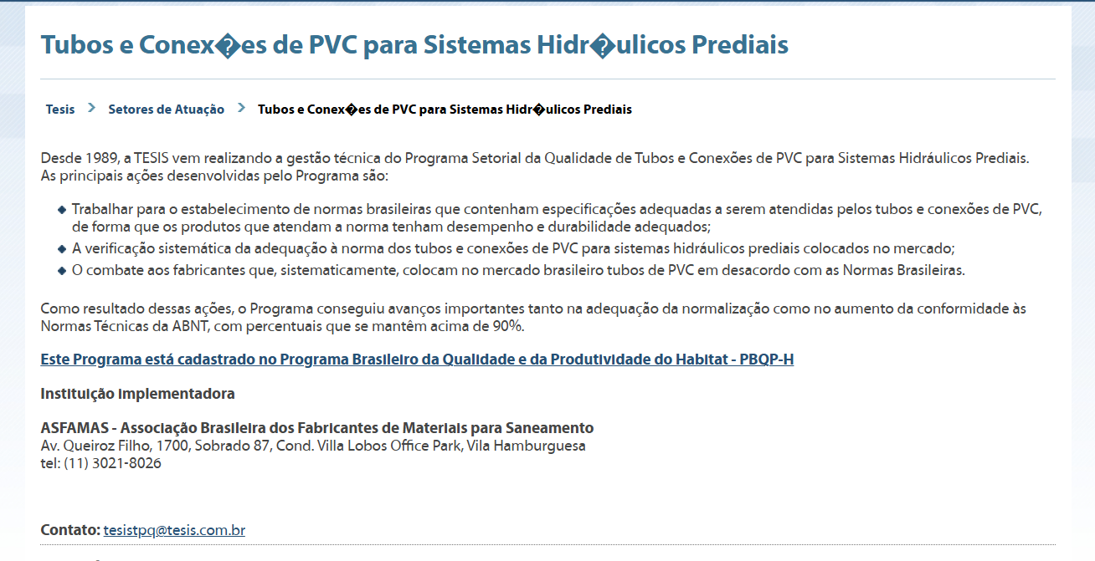
Inclusão de PSQ
  Página: https://www.tesistpq.com.br/site/detalhe.php?codigo=XXX
Tubulações de Polietileno
Tubulações de polietileno para redes e ramais prediais de água e esgoto pressurizado
Tubulações de polietileno
Ao clicar:
Desde 2025, a TESIS realiza a gestão técnica do Programa Setorial da Qualidade para avaliar a conformidade das tubulações de polietileno e assim garantir que estes componentes quando inseridos no mercado apresentem desempenho satisfatório ao longo da sua vida útil, atendendo às necessidades dos usuários e promovendo a isonomia competitiva entre fabricantes.
O objetivo principal do Programa Setorial da Qualidade é promover a conformidade técnica dos produtos-alvo (tubos de polietileno) à norma técnica aplicável (ABNT NBR 15561, Tubulação de polietileno PE 80 e PE 100 para transporte de água e esgoto sob pressão — Requisitos), por meio do monitoramento contínuo do mercado, da qualificação das empresas participantes e do combate à não conformidade sistemática, contribuindo para a melhoria da qualidade, do desempenho e da isonomia competitiva no setor.
ABPE - Associação Brasileira de Tubos Poliolefínicos e Sistemas
Rua Joaquim Antunes, 767, Conj. 36 – Pinheiros – São Paulo/SP
Tel: (11) 99448-2016
Notes:
Apresentado na reunião setorial anterior

Slide 4
Inclusão de PSQ
  Página: https://www.tesistpq.com.br/site/detalhe.php?codigo=XXX
Tubulações de Polietileno
Tubulações de polietileno para redes e ramais prediais de água e esgoto pressurizado
Tubulações de polietileno
Ao clicar:
Desde 2025, a TESIS realiza a gestão técnica do Programa Setorial da Qualidade para avaliar a conformidade das tubulações de polietileno e assim garantir que estes componentes quando inseridos no mercado apresentem desempenho satisfatório ao longo da sua vida útil, atendendo às necessidades dos usuários e promovendo a isonomia competitiva entre fabricantes.
O objetivo principal do Programa Setorial da Qualidade é promover a conformidade técnica dos produtos-alvo (tubos de polietileno) à norma técnica aplicável (ABNT NBR 15561, Tubulação de polietileno PE 80 e PE 100 para transporte de água e esgoto sob pressão — Requisitos), por meio do monitoramento contínuo do mercado, da qualificação das empresas participantes e do combate à não conformidade sistemática, contribuindo para a melhoria da qualidade, do desempenho e da isonomia competitiva no setor.
https://pbqp-h.cidades.gov.br/sistemas/simac/programas-setoriais-da-qualidade-psq/
ABPE - Associação Brasileira de Tubos Poliolefínicos e Sistemas
Rua Joaquim Antunes, 767, Conj. 36 – Pinheiros – São Paulo/SP
Tel: (11) 99448-2016
Notes:
Apresentado na reunião setorial anterior

Slide 5

Inclusão de PSQ
  Página: https://www.tesistpq.com.br/site/detalhe.php?codigo=XXX
Tubulações de Polietileno
Ao clicar:
Documento 1475/RS001A
Documento SQ/IT313
Documento SQ/IT318
Notes:
Apresentado na reunião setorial anterior

